Slide 1
中国科学院“十四五”网络安全和信息化专项
“先进信息化技术应用示范”项目工作推进组 工作安排
齐法制
2022年3月31日

Slide 2
工作组基本情况
项目情况
工作组成员
项目总数：13个（立项：8个；培育：5个）
方向：AI及ML : 2 数字孪生 : 3 区块链 : 3
安全 : 2 其它（通信、管理）：3
地域：北京：8；青岛：1；南京：1；长春：1；
沈阳：1；上海：1
组 长：齐法制
副组长：娄洪伟、王雅哲
秘 书：胡 皓
专项办：王首重、庄博
监理专家组

Slide 3
本方向项目重点关注
面向我院网信领域科技创新和发展新需求
提升我院网信基础设施服务能力和水平
与我院重大科技任务深度融合，加速我院重大创新成果产出
明确应用场景，能解决科技创新实际问题，具有典型示范意义

Slide 4
工作组项目推进安排
监理专家组提供咨询、指导、监督、检查；把控项目重要环节，中期检查、结题验收等；
推进工作组负责促进项目间的协调、沟通和交流；
按季度召开沟通例会，重在交流
季度工作进展及交流会 ：6月；9月；12月 （同中期检查合并）
会议由项目承担单位自愿报名轮流承办
参加人：推进组、监理专家、项目负责人/成员
会议时长：1.5天，每个项目20分钟报告+20分钟讨论
科研信息化联盟会议合作：选择典型、且取得较好进展的项目作为信息化联盟会议的关键议题

Slide 5
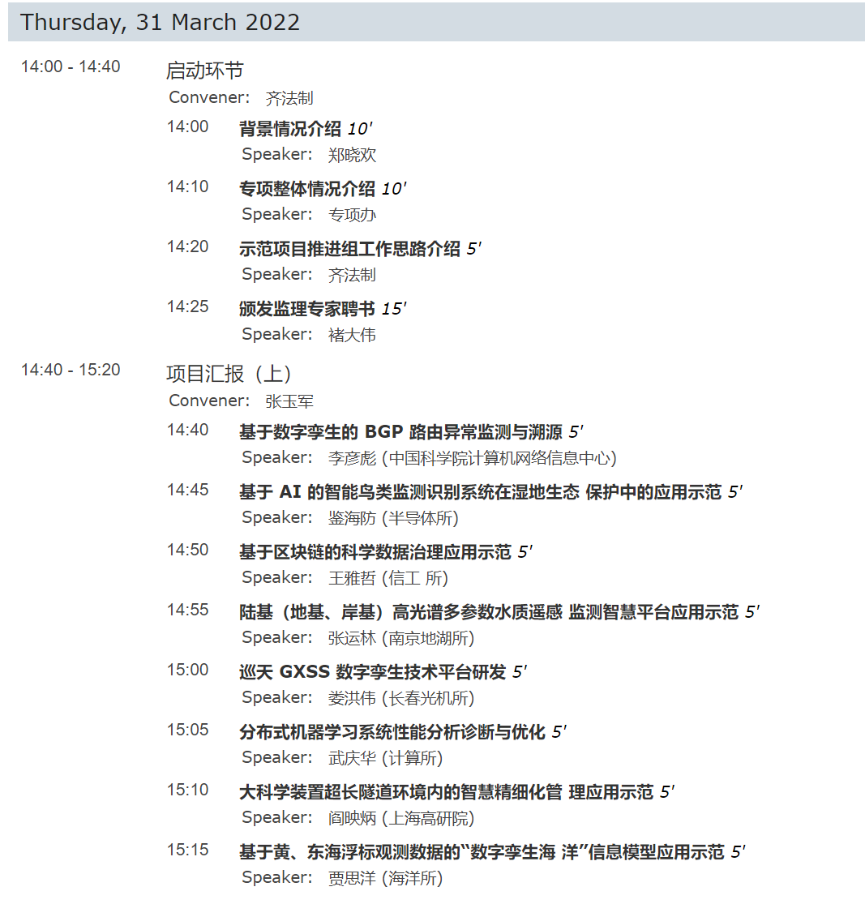
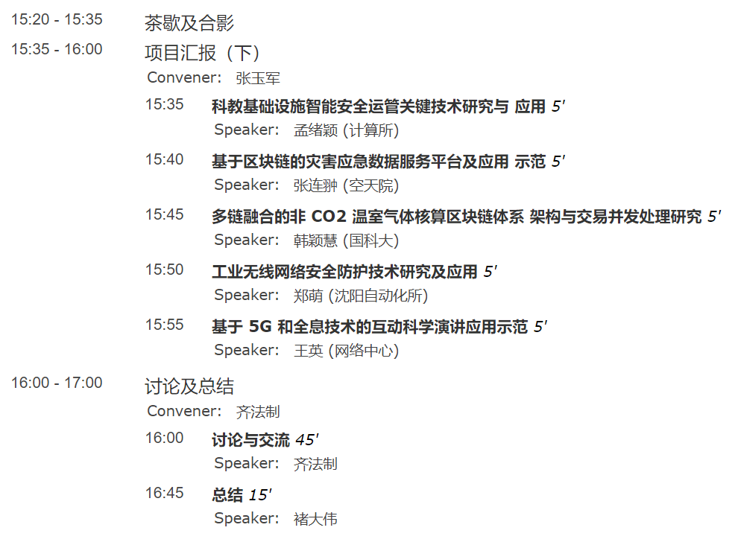
今天的会议安排
https://indico.ihep.ac.cn/event/16534/

